Slide 1


TUTORINA TOIMIMINEN
Suomen ammatillisen koulutuksen
kulttuuri- ja urheiluliitto, SAKU ry
www.sakury.net www.alpo.fi
www.sakustars.fi
TUTOR!

Slide 2

Mitä tutori tekee oppilaitoksessa?
Ohjaajan / koordinaattorin apulainen
Ideoi, suunnittelee, toteuttaa, tiedottaa ja markkinoi, motivoi, ohjaa…
Vaikuttaa oppilaitoksessa –
harrastustoiminta
asuntolatoiminta
oppilaitoksen tapahtumat tutortoiminnan jatkuvuus oppilaskunta
oppilaitoksen arki

Slide 3

Tutorina toimiminen
Tutoreiden oma esimerkki, asenne ja sanomiset ja arjen pienet teot vaikuttavat normien muodostamiseen. Tutoreiden oma asenne näkyy ulospäin ja toimii esimerkkinä muille
Kun tutorit aloittavat jonkun asian tekemisen tänä vuonna, ensi vuonna se onkin jo perinne ja kolmantena vuonna niin on jo aina tehty

Slide 4
Vertaistuki
Vertaistukena toimiminen
  Opiskelijoiden aloittaminen
  Uudella paikkakunnalla asuminen ja asioiden hoito
  Yksin asuminen ensimmäistä kertaa
  Harrastusten aloittaminen
  Uusiin ihmisiin tutustuminen

Slide 5

Miksi olla tutorina?
Kokemusta, tietoa ja taitoa, kanssakäymistä ja yhteistyötaitoja
Uusia kavereita, mahtavia muistoja!!
Haku töihin tai kouluun
  Aktiivisuus
  Tutorkoulutuksesta saa todistuksen, joka on hyvä liittää omaan CV:hen

Slide 6
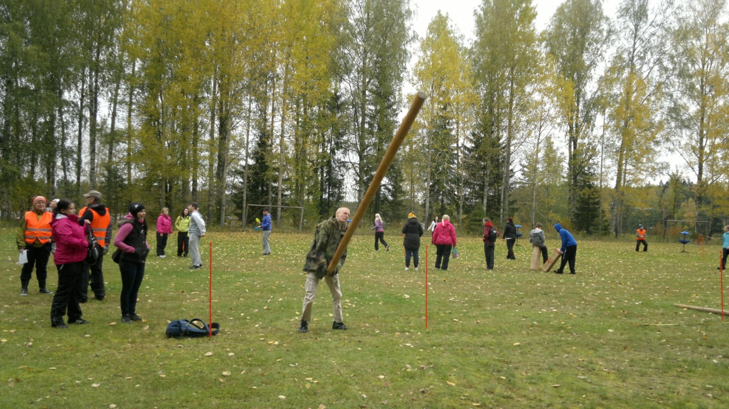

Minä itse tutorina!
Ajatuksia harrastetutorina toimimisesta?
  Missä kaikessa tutortoiminnassa haluaisit olla mukana?

Slide 7


Slide 9


Slide 11


Slide 12


Slide 14


Slide 15


Slide 16
KIITOS!
Suomen ammatillisen koulutuksen
kulttuuri- ja urheiluliitto, SAKU ry
www.sakury.net www.alpo.fi
MORJES!

